Slide 1

CUIDADO PARA NÃO SE ACOSTUMAR COM A PAISAGEM

Slide 2
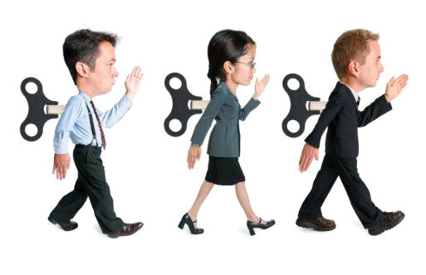
CUIDADO PARA NÃO SE ACOSTUMAR COM A PAISAGEM
Um dos maiores perigos que enfrentamos na vida é o de nos acostumarmos com a paisagem.

Slide 3
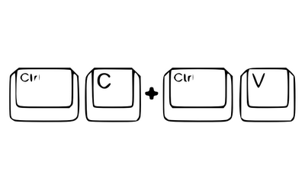
CUIDADO PARA NÃO SE ACOSTUMAR COM A PAISAGEM
Acostumar com a paisagem significa não enxergar mais os detalhes das coisas que vemos todos os dias e dos ambientes em que vivemos. Como vemos sempre a mesma coisa, estamos sempre naquele lugar, já não prestamos mais atenção nas coisas erradas, quebradas e sujas. Como estamos sempre com as mesmas pessoas, elas se tornam parte da paisagem e não damos mais a atenção que deveríamos dar a elas. Passamos a não tratá-las bem, com respeito e polidez.

Slide 4
CUIDADO PARA NÃO SE ACOSTUMAR COM A PAISAGEM
A verdade é que nos acostumamos com aquela paisagem e ligamos nosso piloto automático. O marketing pessoal pode ser importante para sua carreira. É a melhor forma que temos para conseguir aquilo que queremos profissionalmente, usando nossa apresentação, nossa forma de comunicação, nossas atitudes, a forma como falamos e tratamos as pessoas, nosso poder de persuasão, etc.

Slide 5
CUIDADO PARA NÃO SE ACOSTUMAR COM A PAISAGEM
Empresas com paredes sujas, cantos quebrados, salas de espera mal arrumadas, banheiros sujos e mal cuidados e até plantas secas em vasos. Quando “alguém presta a atenção” para o que não são meramente detalhes, as pessoas se surpreendem. Elas não enxergam mais aquilo tudo. Elas se acostumaram com a paisagem.

Slide 6
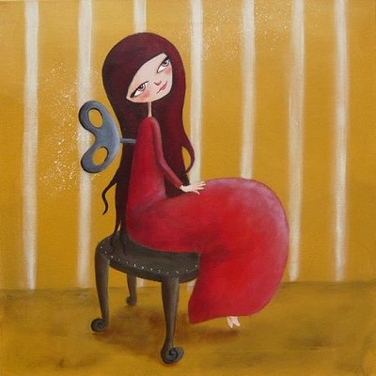
CUIDADO PARA NÃO SE ACOSTUMAR COM A PAISAGEM
Subordinados que perderam o respeito em relação a seus chefes e chefes que perderam o respeito em relação a seus subordinados. Esse relacionamento diário fez com que ambos não prestassem mais atenção ao que falam, como falam, como se comportam, etc. O mesmo acontece com clientes e fornecedores antigos. Eles acabam fazendo parte de nossa paisagem e aí não damos mais a atenção que dávamos a eles e acabamos até perdendo o respeito que deveríamos ter.

Slide 7
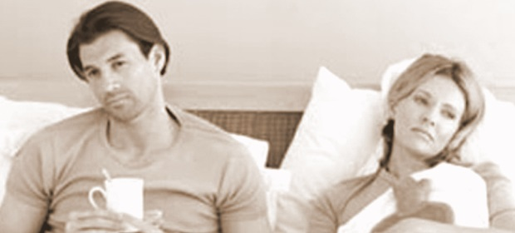
CUIDADO PARA NÃO SE ACOSTUMAR COM A PAISAGEM
Na vida pessoal é a mesma coisa. A nossa esposa, nosso marido, nossos filhos e até pais e amigos começam a fazer parte de nossa paisagem. Perdemos o respeito que se traduz em gentileza, consideração, em ouvir com atenção e levar a sério o que dizem.

Slide 8
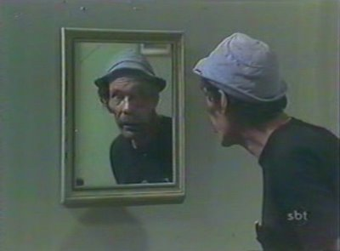
CUIDADO PARA NÃO SE ACOSTUMAR COM A PAISAGEM
Há até mesmo o risco de nossa imagem começar a fazer parte da paisagem e não percebermos mais o quanto estamos gordos, feios, mal vestidos e até com falta de cuidados em nossa higiene pessoal. Aquela imagem que vemos todos os dias no espelho acaba fazendo parte da paisagem como se não pudesse ser mudada.

Slide 9
PARCEIRO | APRESENTOU?
HEITOR HENRIQUE PINHOLATO ☺ | SIM
ALEX ARANTES DIMA ☺ | SIM
ALEXANDRE DO NASCIMENTO ☺ | SIM
ANA PAULA DOS SANTOS DA COSTA ☺ | SIM
CRISTIANO CANAVEZ JORGE ☺ | SIM
DERIVANDO KUSTER SANTOS ☹ | NÃO
DIEGO ROZENDO RIBEIRO DA ROSA ☺ | SIM
DIOGO AUGUSTO MENARI ☺ | SIM
ÉDER DE BRITO AMORIM | SIM
ÉDIPO SEBASTIÃO BORGES TEIXEIRA | SIM/NÃO
FABIANA GRAVE DE GODOI | SIM/NÃO
JANETE DIONÍSIO | SIM/NÃO
MARCUS VINICIUS DA SILVA ZAMBOTTO | SIM/NÃO
MURILO CÉSAR SPINA | SIM/NÃO
RAPHAEL GARCIA BULHÕES | SIM/NÃO
TALINE DALMAGRO | SIM/NÃO
VIVIANE DO ROSÁRIO | SIM/NÃO
WELLINGTON BASTOS CORREIA | SIM/NÃO
WILLIAN CAMPOS DE OLIVEIRA | SIM/NÃO
CLAYTON LUCAS COTRIM | SIM/NÃO
Éder B. AMorim
(73) 3878-7994
ebrito@place.com.br
ÉDIPO SEBASTIÃO BORGES TEIXEIRA

